Slide 1

ADMINISTRACION
Y
FINANZAS

Slide 2
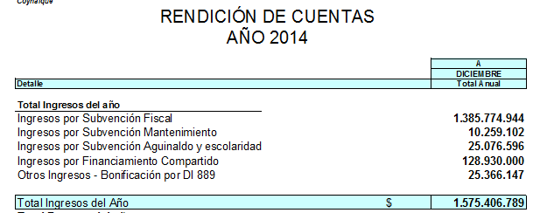
INGRESOS

Slide 3
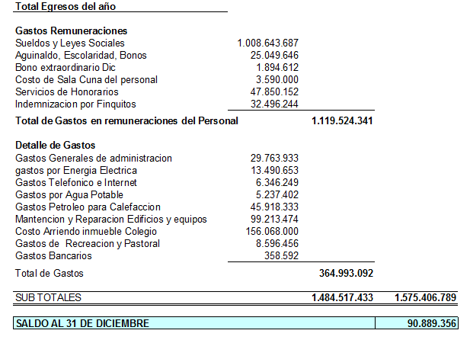
EGRESOS

